Slide 1
Бета-спектрометрия с применением пластиковых сцинтилляционных детекторов

Slide 2
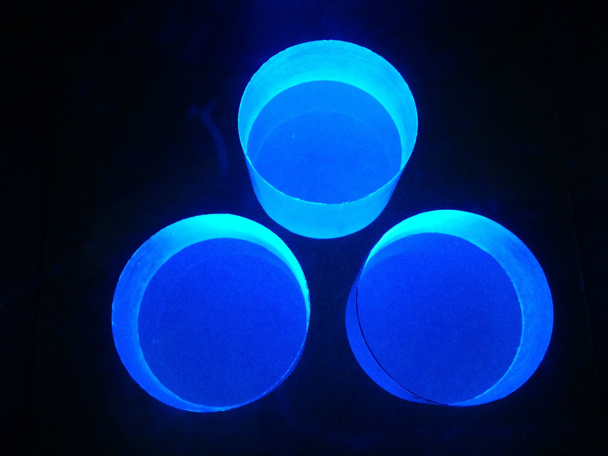
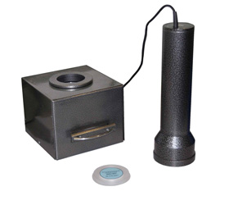
Бета-спектрометрия
Notes:
Органические сцинтилляторы успешно используются заполимеризированными в прозрачную пластмассу. При измерении бета-спектра пригодны кристаллы, толщина которых несколько превышает пробег бета-частиц с максимальной энергией. При такой толщине все бета-частицы поглощаются в сцинтилляторе. В то же время, гамма- и рентгеновские кванты, испускаемые образцом проходят сквозь детектор и практически не регистрируются. Толщина счетного образца для бета-спектрометрии также должна быть минимальной, чтобы снизить самопоглощение бета-частиц в материале образца.

Slide 3
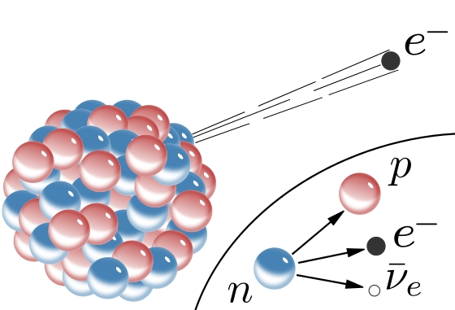
β⁻-распад
Notes:
При бета распаде энергия распределяется между тремя частицами: бета-частицами – электроном (позитроном), антинейтрино (нейтрино) и конечным ядром. Поскольку ядро-продукт обладает большой массой покоя, кинетическая энергия, уносимая им, будет очень мала. Практически вся энергия, выделяемая при распаде, статистически распределяется между бета-частицей и нейтрино (антинейтрино). Поэтому бета-спектр сплошной.

Slide 4
Спектр β⁻-частиц
1,277∙10⁹ л
EC (10,72%)
1,311 (89,28%) β⁻
1,461 γ
Notes:
На форму бета-спектра существенно влияет кулоновское взаимодействие испускаемой бета-частицы с полем электрического заряда ядра-продукта. Искажения особенно существенны в начале спектра, для частиц с малой энергией. Центр тяжести распределения спектра бета-минус-частиц смещен в область низких энергий. 40K

Slide 5
Спектр β⁺-частиц
2,6 л
EC (10,1%)
0,545 (89,84%) β⁺
1,275 γ
1,820 (0,056%) β⁺
Notes:
А центр тяжести распределения спектра бета-плюс-частиц смещен в область больших энергий. 22Na

Slide 6
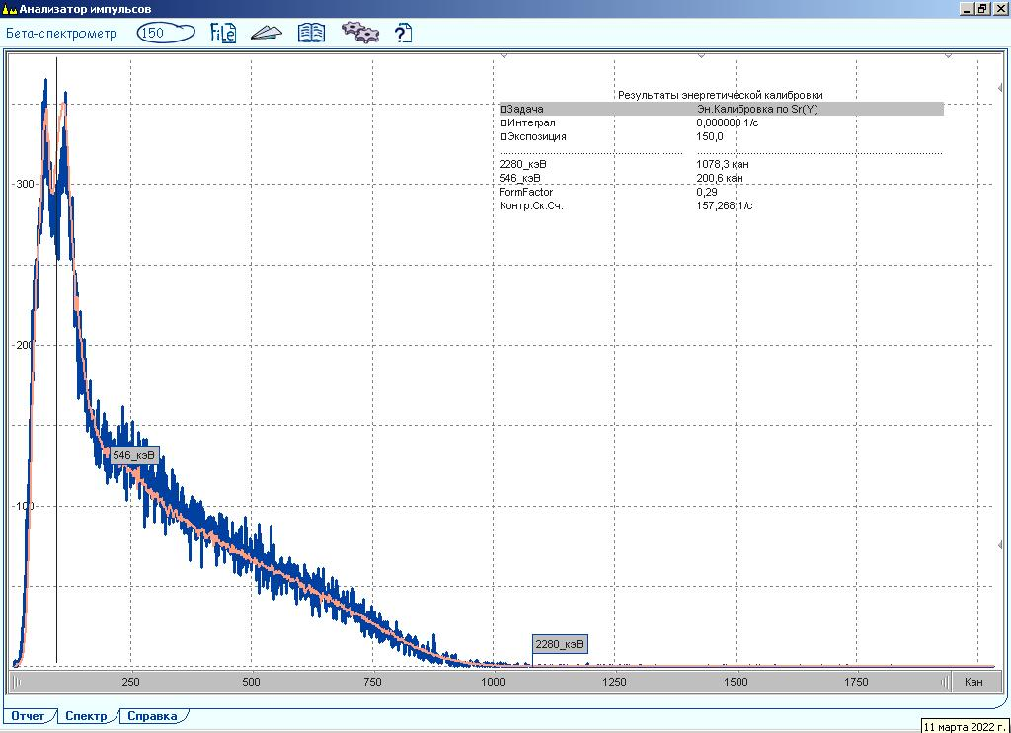
Калибровка
ΔE= (2280-546)/(1078,3-200,6) кэВ/кан.
Notes:
В связи с отсутствием в спектре пиков, энергетическая калибровка проводится по форме спектра. При этом оценивается положение точек перегиба (или положение точки с максимальной энергией бета-распада). Так, для калибровки может использоваться источник, содержащий стронций-90 и его дочерний продукт распада иттрий-90, находящийся с первым в состоянии векового радиоактивного равновесия. Максимальная энергия бета-распада стронция 546, а иттрия 2280 кэВ. Поэтому программа находит в спектре точки перегиба и присваивает каналам, в которые они попали эти энергии. Путем линейной аппроксимации каждому каналу анализатора присваивается свое значение энергии.

Slide 7
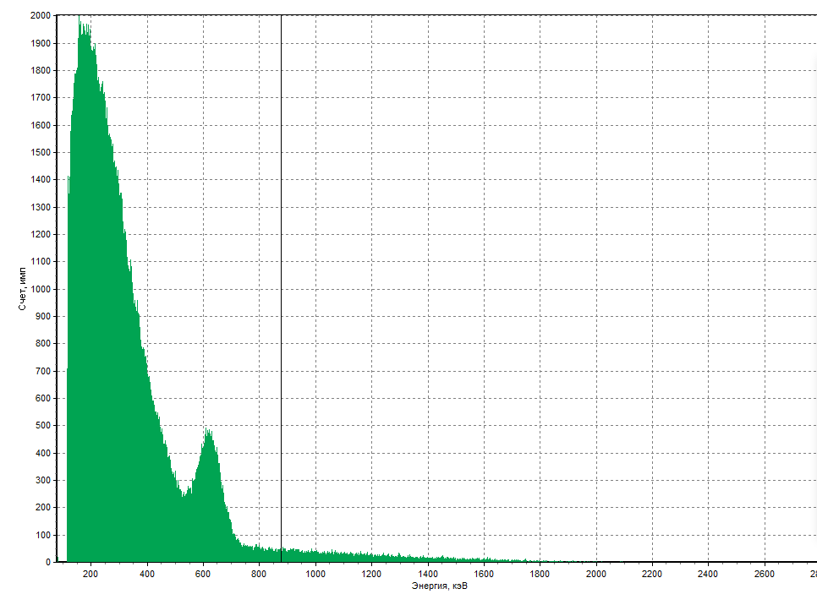
Калибровка
30,17 л
0,512 (94,6%) β⁻
1,173 (5,4%) β⁻
2,55 мин
0,661 γ (89,9%)
661 – 37 = 624 кэВ
ΔE= (624-0)/(200-0) кэВ/кан.
Notes:
Еще один способ. Это спектр источника, в составе которого есть ¹³⁷Cs. ¹³⁷Cs в 94,6% случаев распадается с испусканием бета-минус-частиц с максимальной энергией 512 кэВ. Образующееся дочернее ядро находится в долгоживущем возбужденном (метастабильном) состоянии – ^{137m}Ba. Ядро, находящееся в возбужденном состоянии, может перейти в состояние с меньшей энергией возбуждения не только путем испускания γ-кванта, но и путем непосредственной (без предварительного испускания γ-кванта) передачи энергии одному из электронов атомной оболочки, вследствие чего, электрон покидает атом. Такой процесс носит название внутренней конверсии, а испускаемый электрон – конверсионным электроном.
Моноэнергетичность вылетающих при внутренней конверсии электронов позволяет отличить их от β-минус-частиц, спектр которых непрерывен.
В процессе внутренней конверсии испускается электрон, энергия которого равна энергии ядерного перехода, уменьшенной на энергию связи электрона в атомной оболочке. В случае с электроном из K-оболочки атома ^{137m}Ba, энергия конверсионного электрона будет 624 кэВ. В спектре бета-частиц формируется пик с энергнией 624 кэВ. Вероятность испускания ^{137m}Ba конверсионных электронов при распаде ¹³⁷Cs составляет 9,55%.

Slide 8
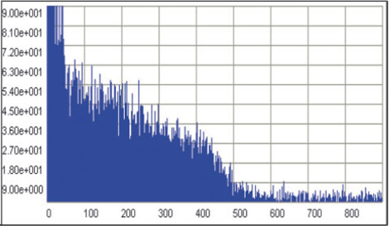
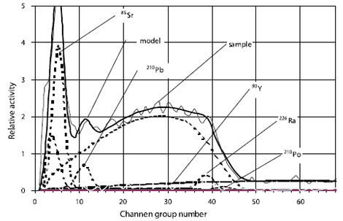
Бета-спектрометрия
Калибровка по энергии.
Калибровка по эффективности.
Набор фонового спектра.
Набор аппаратурного спектра от пробы.
Построение модельного спектра и минимизация его отклонений от аппаратурного спектра.
Notes:
Использование бета-спектрометрии для расшифровки радионуклидного состава является трудной задачей в прикладной спектрометрии ионизирующих излучений. Трудности в основном заключаются в сложности идентификации непрерывных спектров бета-излучений. Сложности в расшифровке аппаратурных бета-спектров возникают и в связи с одновременной регистрацией рентгеновского излучения, гамма-излучения и комптоновских электронов. Кроме этого, имеет место эффект обратного рассеивания электронов, а при регистрации электронов с энергией выше 1 МэВ — эффект тормозного излучения.
Современные программы обработки непрерывных спектров позволяют повысить чувствительность бета-спектрометрического анализа. Программа разлагает аппаратурный бета-спектр на единичные составляющие, которые определяют вклад каждого радионуклида в суммарный бета-спектр. Этот способ обработки бета-спектров позволяет идентифицировать радионуклиды, имеющие малые активности, при наличии в пробах радионуклидов, имеющих большие активности.
Способ идентификации радионуклидов с помощью программы обработки непрерывных спектров включает в себя (помимо калибровки по энергии и эффективности и набора фонового спектра) измерение пробы на бета-спектрометре и запись аппаратурного спектра и параметров измерения. С помощью библиотеки базовых спектров и модельного спектра пробы проводят минимизацию отклонений модельного спектра от аппаратурного спектра пробы и идентификацию содержания радионуклидов в пробе.
Применение такого способа обработки бета-спектров позволяет проводить определение удельных активностей в счетных образцах, содержащих индивидуальные радионуклиды (или ряды, когда спектр от материнского и дочернего радионуклида обрабатывается программой как единое целое, например пара стронций-иттрий) или их двух-трех компонентные смеси. Метод применим для бета-излучающих радионуклидов с максимальной энергией бета-излучения более 150-170 кэВ. Чувствительность пластиковых сцинтилляционных детекторов в области энергий меньше этой величины незначительна.

Slide 9
Мало ⁴⁰K, много ⁹⁰Sr+⁹⁰Y

Slide 10
Среднее количество ⁴⁰K, среднее количество ⁹⁰Sr+⁹⁰Y

Slide 11
Много ⁴⁰K, мало ⁹⁰Sr+⁹⁰Y

Slide 12
Оценка в окне
«Иттриевый хвост»
1310-2280 кэВ
Notes:
Можно оценить активность радионуклида, выделив в энергетическом спектре «окно», в котором регистрируются бета-частицы только того радионуклида, который нас интересует. Например, оценку активность 90Sr в равновесии с 90Y в препарате, в котором содержится еще и 40K, можно проводить по интервалу 1310-2280 кэВ. Бета-частиц 40K здесь уже нет. В смеси 40K и 90Sr=90Y здесь будут регистрироваться только бета-частицы 90Y.

Slide 13
Оценка с помощью фильтров
⁸⁹Sr (T_{1/2} = 50,53 дня):
E_{max} = 1495 кэВ (~100%);
…
⁹⁰Sr (T_{1/2} = 28,79 лет):
E_{max} = 546 кэВ (100%)
Без фильтра – n_{89,90Sr}
С фильтром 100 мг/см² – 0,5∙n_{89Sr} (½ n_{89Sr} + 1/16 n_{90Sr})
n_{90Sr} = n_{89,90Sr} – n_{89Sr}
Notes:
Ранее для оценки активностей радионуклидов использовались фильтры. Так, при измерении активности изотопов стронция сразу после выделения (еще до накопления в значительном количестве иттрия-90, ДПР стронция-90), измерение суммарной скорости счета проводят два раза: без фильтра, когда она обусловлена излучением обоих радионуклидов, и с фильтром плотностью 100 мг/см2, когда она обусловлена излучением, прошедшим через фильтр. Фильтр такой плотности пропускает только половину бета-частиц стронция-89 и всего 1/16 часть бета-излучения стронция-90.

